Slide 1


Kit de emergencia
6º Encuentro universitario de mejores prácticas de uso de TIC en la educación
#educatic2020
Reinventar la docencia, juntos y a la distancia
Del 23 al 27 de noviembre
Presenta:
Patricia Díaz Pérez
Diseñadora Industrial
M. en Arquitectura
Noviembre 2020

Slide 2

Presentación
La clase sobre el tema de Sistemas Ergonómicos, se impartió para un diplomado en Ergonomía Aplicada en este año 2020, organizado por la UNAM ENES Juriquilla, bajo la responsabilidad
del Dr. Jesús M. Dorador González, como parte de las actividades de un PAPIME del que formo parte.
Cabe señalar que se tuvo la necesidad de transitar del aula física al aula virtual lo que representó un reto para todos, a pesar del uso común con los recursos de TIC.
En esta segunda emisión, además de recibir una capacitación en diseño instruccional y un manejo básico de la plataforma Moodle, en la que se han colocado los los materiales pertinentes, como el ejemplo que expongo en esta presentación.
Antes debo aclarar que los asistentes al diplomado tienen un perfil variado tanto en edad como en perfil profesional, desde Medicina, Enfermería, Fisioterapia, Ingeniería y hasta Diseño Industrial.

Slide 3
Evidencias para el rubro:
En el cuadro que a continuación se expone
podemos visualizar las herramientas digitales
empleadas para esta actividad.

Slide 4
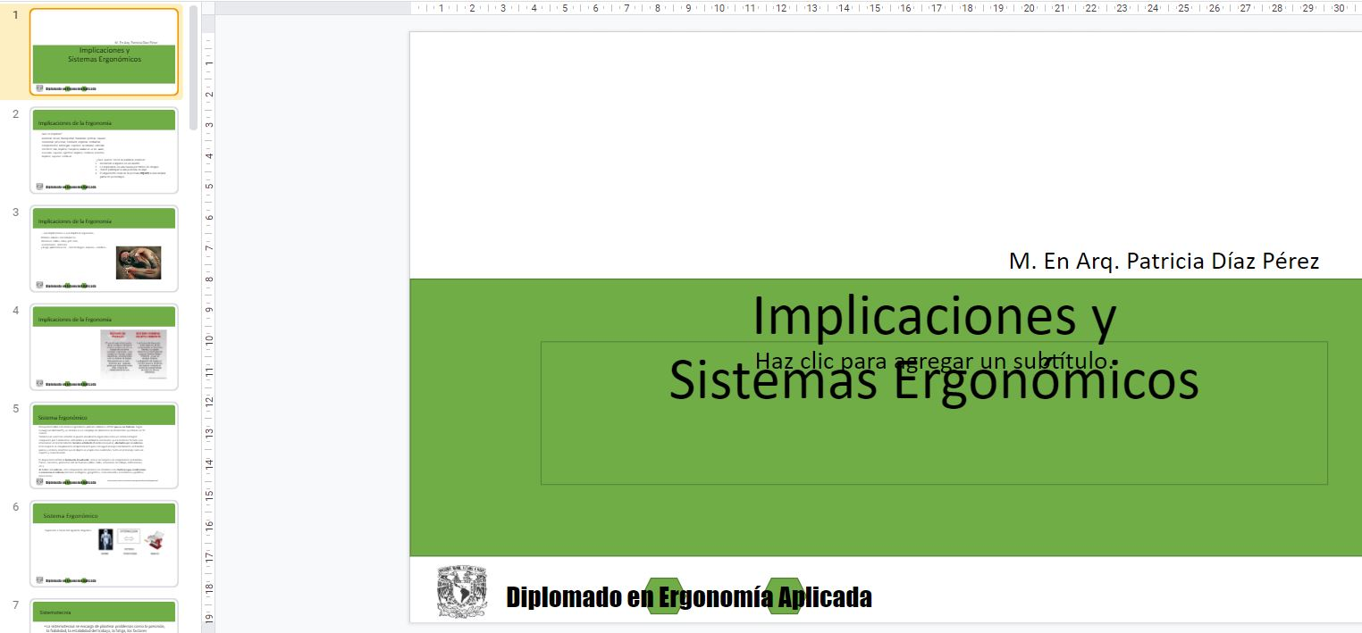
Evidencias para el rubro:
1º Se colocó en Moodle la explicación del tema
de forma asincrónica, por medio de un ppt.

Slide 5
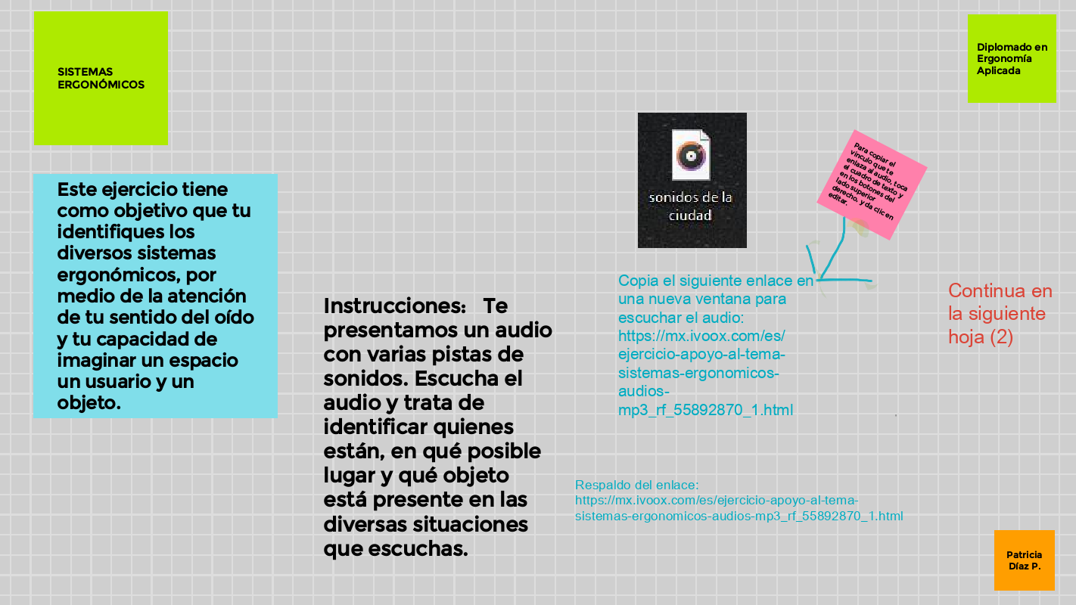
Evidencias para el rubro:
2º A continuación, se les solicitó a los estudiantes que abrieran un enlace
con la aplicación de Jamboard la G. suite de Google.
En ésta se agregó además de las instrucciones escritas para el seguimiento del ejercicio, un audio con sonidos variados que representan a los diferentes Sistemas ergonómicos, con la intención adicional de que se privilegie el sentido del oído sobre el de la vista como medio de percepción.
El recurso de audios se recopiló de Free sound clips, en http://soundbible.com/
El estudiante escucha los sonidos, identifica el sistema ergonómico y a continuación describe en el espacio correspondiente del cuadro ilustrativo, el nombre de lo que identificó, por ejemplo una ambulancia.

Slide 6
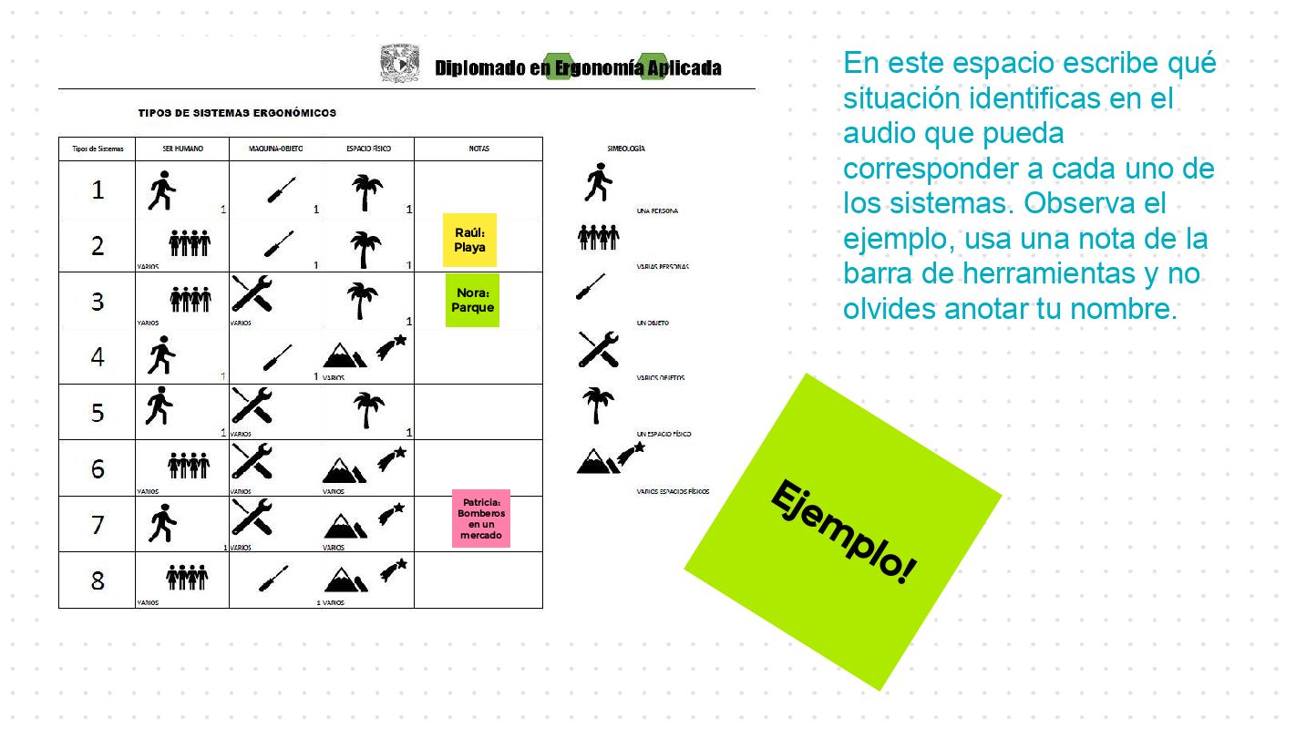
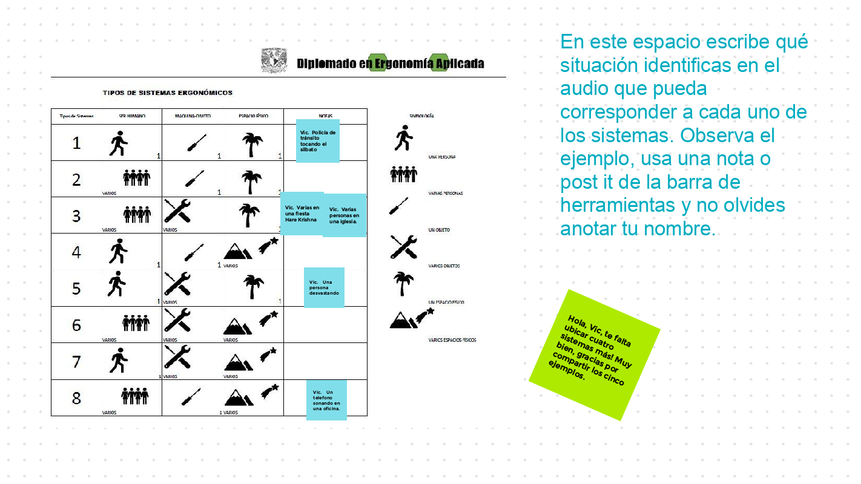
Evidencias para el rubro:
Ejercicio en Jamboard combinados con audio
Elaborado en el podcast Ivoxx.
Respuestas de los estudiantes

Slide 7
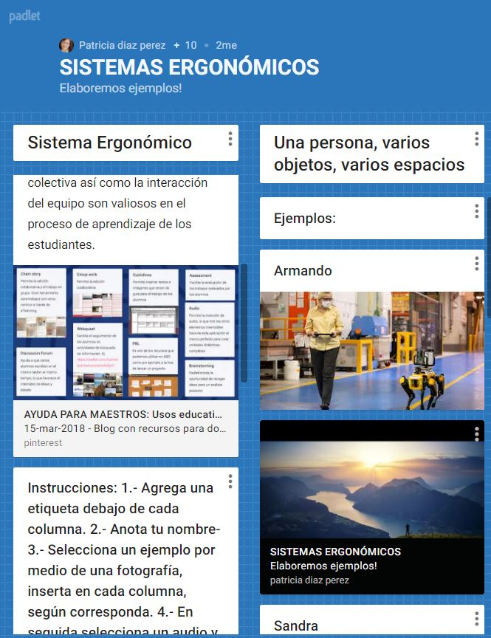
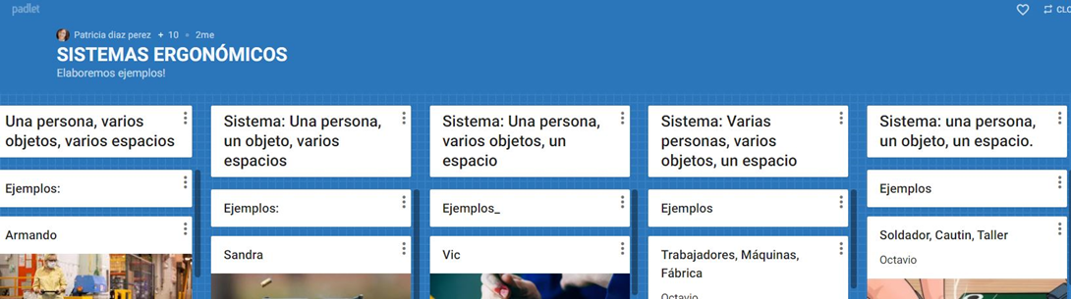
Evidencias para el rubro:
3º Una actividad colaborativa para complementar el análisis del tema,
generar una plenaria de discusión sobre las posibles combinaciones o
variaciones del Sistema ergonómico, y su importancia para definir el
problema de diseño.

Slide 8
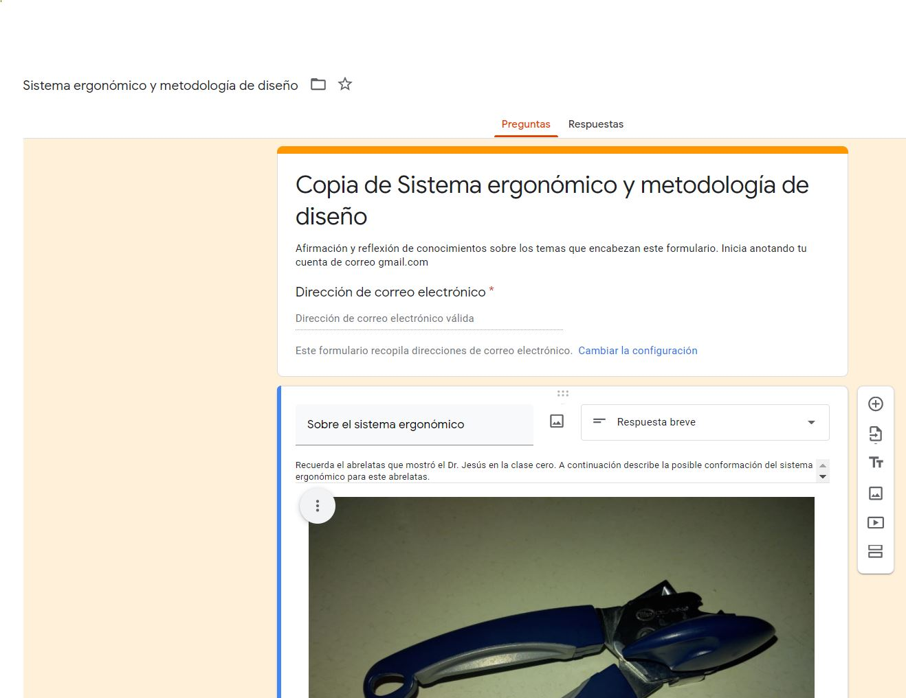
4º Las actividades de este tema concluyeron con una evaluación
editada en un formulario de Google.
Conclusiones
Esta experiencia me ha permitido asumir que ante los retos que se presentan en la labor docente, como los que vivimos en esta contingencia sanitaria, provocada por el Virus SARS-CoV 2, primero sí la salud nos lo permite, debemos capacitarnos continuamente, animarnos a experimentar y sobre todo a compartir el trabajo didáctico de manera colaborativa y constructiva. Sin olvidar la necesidad de ser flexibles más no por esto limitar la calidad de los productos elaborados por nosotros y que recibimos por parte del alumnado.

